Slide 1

Web安全基础
课时11：逻辑漏洞（下）

Slide 2
本章学习目标
学习支付安全相关漏洞
溢出
精度问题
负数问题
修改参数
支付接口问题
条件竞争漏洞
重放攻击漏洞

Slide 3
支付安全概述
支付场景是网站应用的一个重要的业务场景。围绕支付场景下的漏洞层出不穷，这就引出了对支付安全的讨论。
支付安全是讨论围绕支付以及其相关功能安全性的一个话题，凡是与金钱相关的问题都不是小问题，所以在整个网站体系中保障支付安全显得尤为重要。
支付安全方面的漏洞很多，其大致包括了：溢出、四舍五入、负数问题、修改参数、支付接口问题、条件竞争问题、重放攻击问题等。其中条件竞争问题、重放攻击问题还经常出现在许多非支付安全的场景所以我们将它们单独讨论。

Slide 4
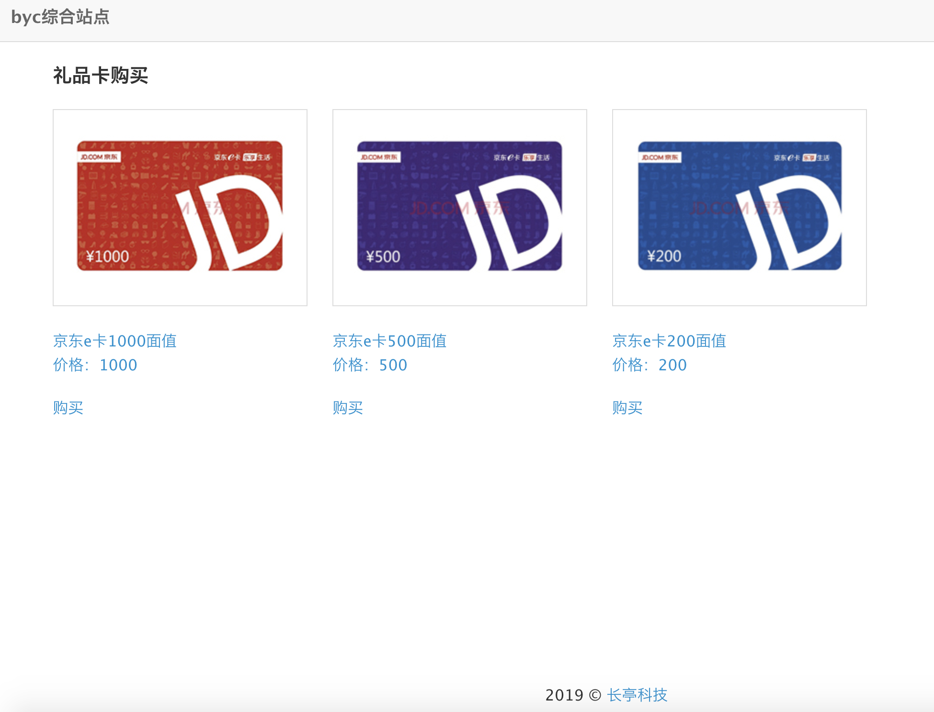
一个典型的支付场景

Slide 5
支付安全：1.溢出
溢出：杯子里的水满了，如果继续加水，水会溢出出来。相同地，在许多计算机语言的数据类型中，整型变量拥有一个最大值和一个最小值，当变量已到达最大值/最小值，继续增加/减少会造成整型变量溢出。溢出攻击最早出现于二进制安全领域中。
超过最大值的溢出称为上溢，超过最小值的溢出称为下溢。
有符号整型： signed int 取值范围： (2^（n-1）) ~ + (2^（n-1） - 1)
无符号整型： unsigned int 取值范围：0 ~ ( 2^n - 1 )
除了整型数据以外，浮点数、double等类型也会出现溢出问题。当变量发生溢出时，往往不能按照预先的逻辑继续执行，这时就可能会存在漏洞，例如：
购买商品时，想办法造成价格溢出，从而花较少的金额购买到大量商品
也可以想办法造成余额下溢，这种情况往往在使用余额成功购买到超过用户当前余额的商品时会出现

Slide 6
支付安全：1.溢出
思考以下C++代码是否会打印 "exit" ?
#include<iostream>
using namespace std;
int main()
{
for(int i=1;i>0;i++)
{
cout<<i<<endl;
}
cout<<"exit";
exit(0);
}

Slide 7
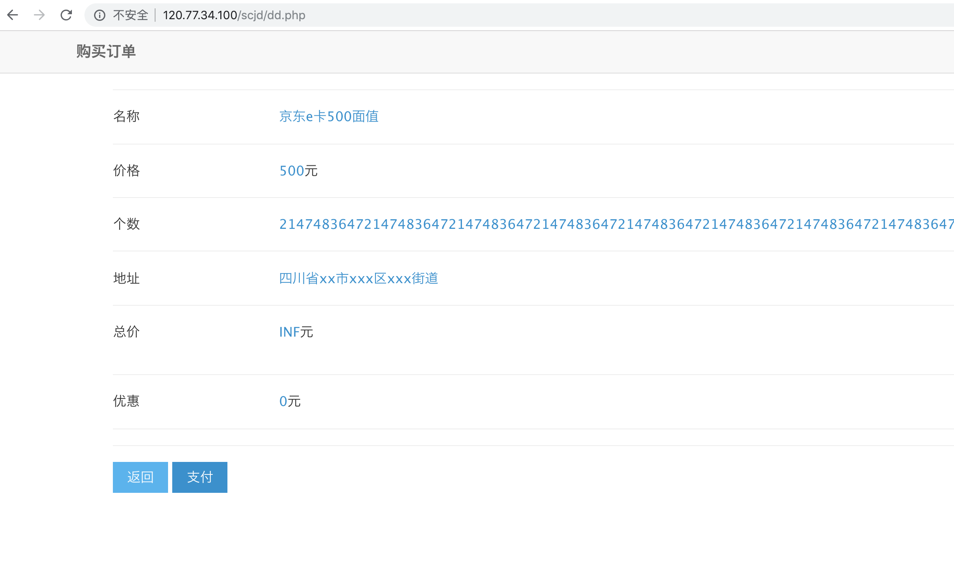
支付安全：1.溢出
溢出：购买很大数量的商品时，金额出现溢出问题。

Slide 8
支付安全：2. 精度问题
精度问题：对于浮点数精度的取舍，如果业务逻辑代码前后不一致就很有可能出现问题。
向上取整：当小数部分不为0时，取整时舍去小数部分，保留整数部分并将该整数加1
向下取整：取整时舍去小数部分，保留整数部分
保留精度：取整时保留系统允许的精度，一般为两位小数（支付金额通常精确到0.01）
四舍五入：取整时按保留精度进行四舍五入
例如：
1.在计算金额时，商品数量*单价，保留两位小数，而计算数量时使用四舍五入。
2.在计算金额时，商品数量向下取整*单价，而计算数量时保持精度或四舍五入。

Slide 9
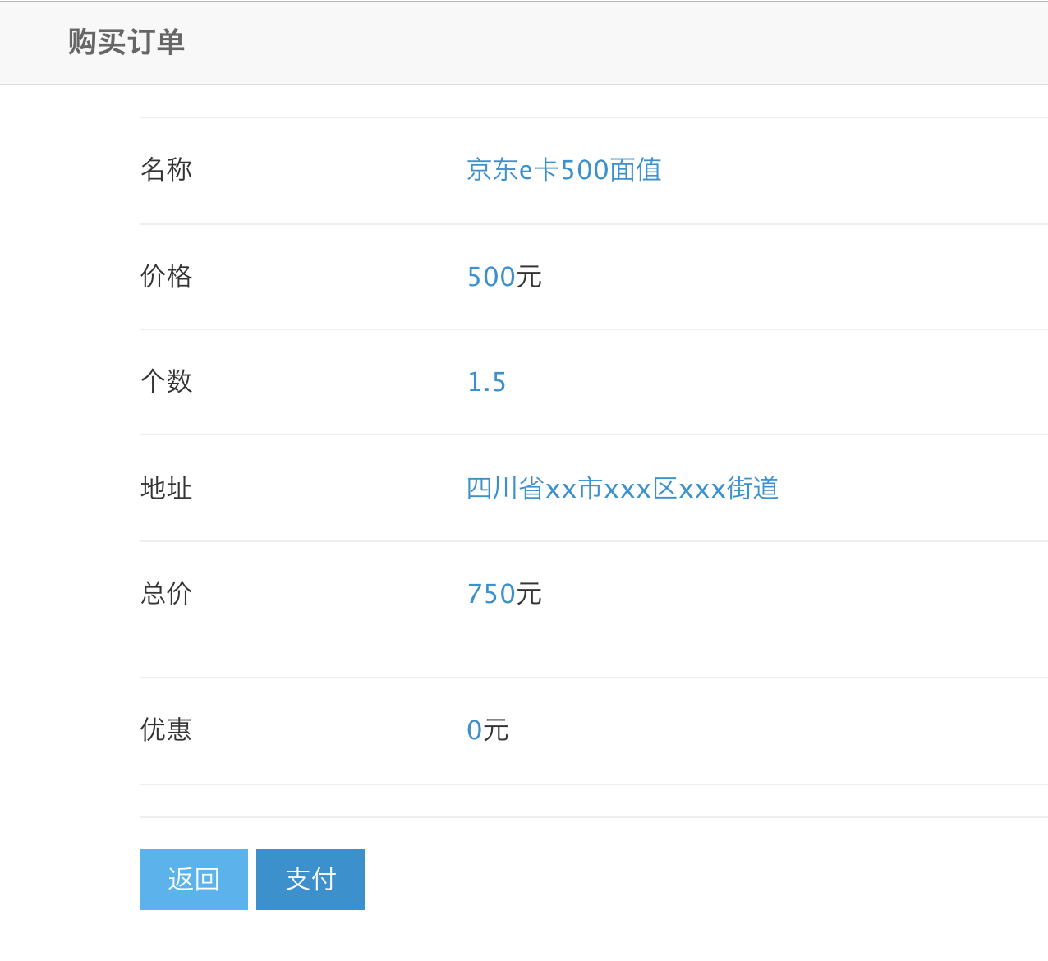
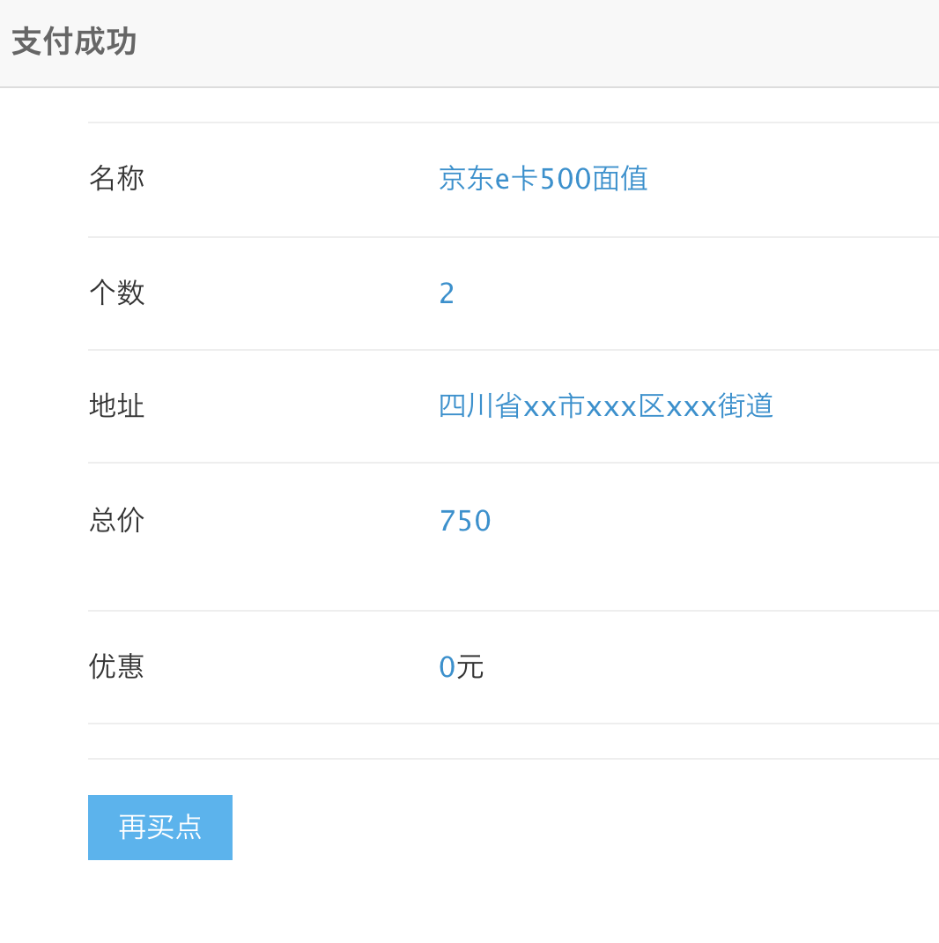
支付安全：2. 精度问题
精度问题：购买1.5个商品。

Slide 10
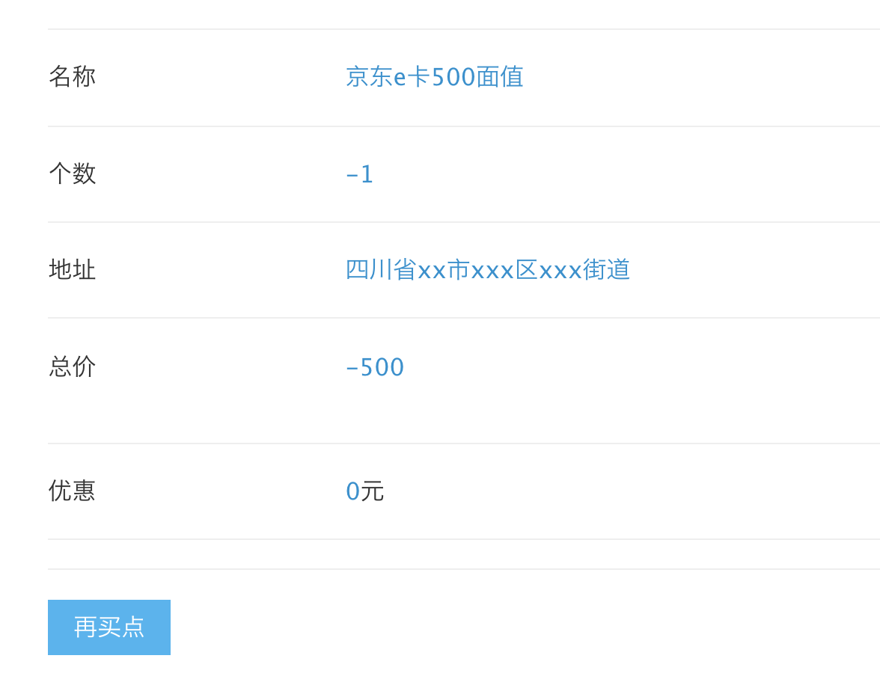
支付安全：3. 负数问题
负数问题：用户输入的数量、金额等可能会存在负数，此时应当对业务逻辑进行严格判断，避免负数影响业务正常逻辑，进而造成漏洞。
例如：
1.购物车中的商品正负相抵，支付时支付较少金额即可付款成功，而负数商品在商家界面不做显示。
2.负数商品购买造成余额增多或积分增加。

Slide 11
支付安全：4. 修改参数
修改参数：支付环节中涉及许多参数，当系统逻辑校验不严格时，可通过修改某些参数值来引起不当得利。例如： 金额、优惠券、数量、积分、运费、币种、余额、付款账号、分期付款期次、支付奖励金等
例如：
1.直接修改价格参数，0元购车，1分钱充值100元话费。
2.修改币种，将货币类型改为日元，在金额不变的情况下使支付实际金额减少。
3.将运费修改为负数。
4. 修改分期付款期次，改为无限大。

Slide 12
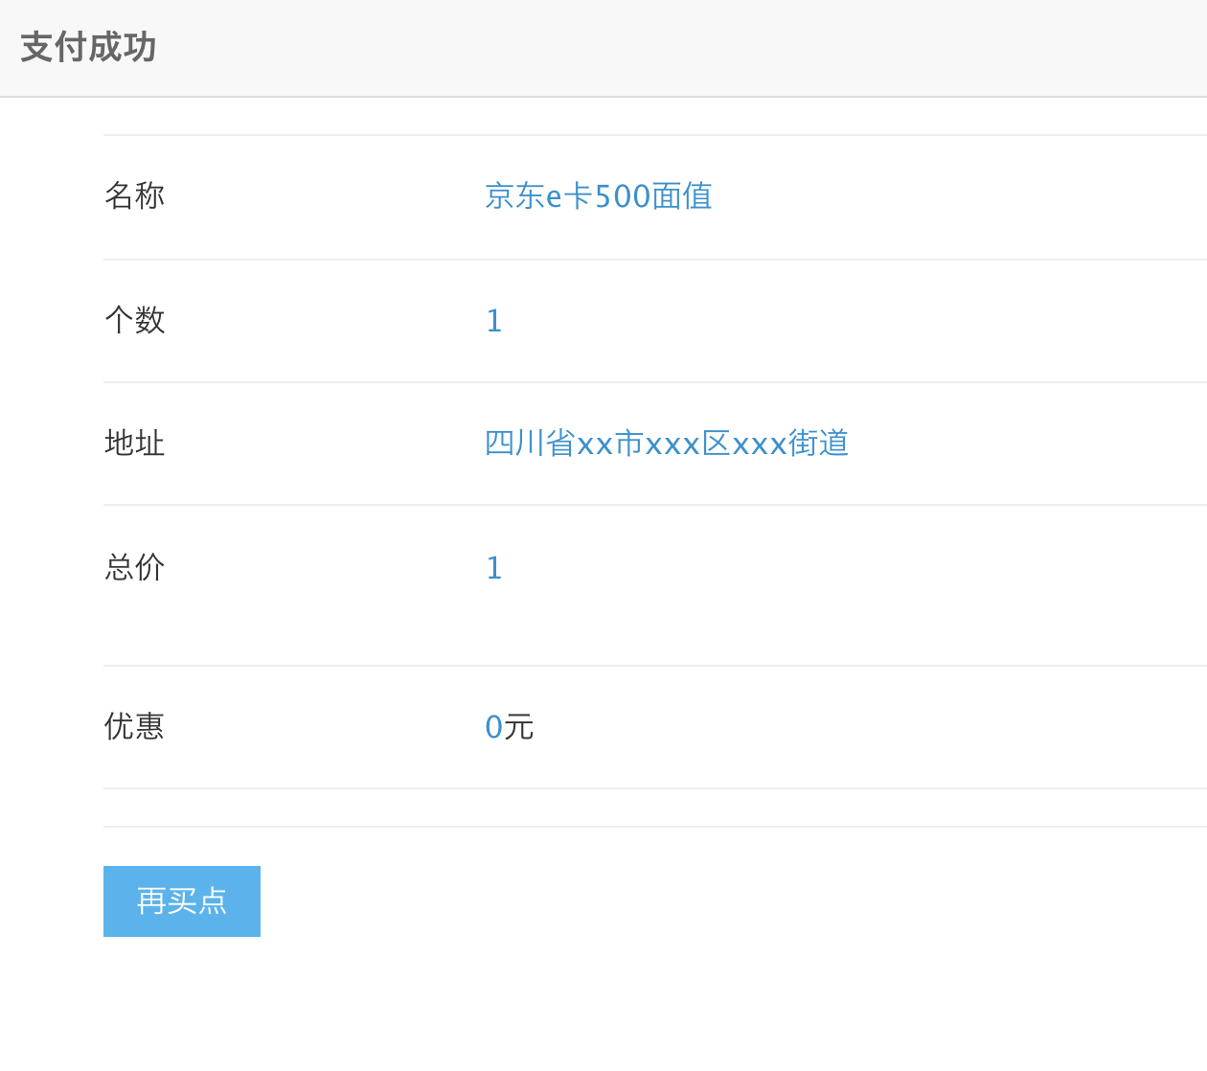
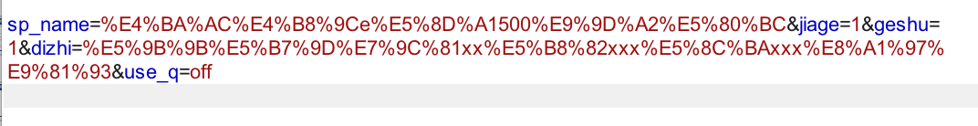
支付安全：4. 修改参数
修改参数：直接将金额改为1元，购买商品。

Slide 13
支付安全：5. 支付接口问题
支付接口问题：支付时，网站一般回调用第三方支付接口进行支付，当付款成功以后，第三方支付接口一般会回传支付成功的信息。在这个过程中如果缺乏合理校验，就有可能出现问题。
1.自定义支付接口
2.替换返回状态
3.支付订单仿冒
4.修改支付金额
5.修改收款人信息

Slide 14
条件竞争漏洞
条件竞争漏洞：当同一资源拥有多个申请占有者时会出现竞争性问题。
思考以下两个问题是否存在逻辑漏洞：
1. 电商平台买卖商品时，设计代码逻辑：在购买前判断商品剩余数量是否大于0，若是则继续售出商品。
2. 用户使用积分兑换商品时，在兑换前判断用户积分余额是否大于本次所要消耗的积分，若是则允许兑换。

Slide 15
条件竞争漏洞
条件竞争漏洞的防御需要在数据库中添加事务锁。在考虑线程、进程并发时如果有需要，应当添加线程锁和进程锁。
通过条件竞争漏洞实现“一券（优惠券）多用”。

Slide 16
重放攻击漏洞
重放攻击漏洞：攻击者可以通过记录请求数据并多次重新提交实现重放攻击，当网站未对重放攻击进行合理防护时可能会出现逻辑漏洞。
例如：
重放退款请求造成多次退款
重放投票数据造成重复刷票
重放订单下单操作，锁定大量商品资源
有时，重放攻击还与条件竞争漏洞结合，通过短时间内多次重放来造成具体危害。

